Slide 1
Proyecto Teoría de Riesgo
Marco Mejía
Amel Cáceres
Esteban Loría
2020

Slide 2
Motivación
El Banco Nacional quiere saber una estimación de cuánto dinero debería reservar para realizar el pago de reclamaciones por fraude.

Slide 3
Objetivos
Realizar inferencia estadística sobre la distribución de reclamaciones por fraude
Calcular el VaR y el ES al 99% mediante diferentes métodos
Realizar un reporte con los resultados junto con un script de Python listo para correr con la programación

Slide 4
Datos
Defraudaciones enero-junio 2020 Banco Nacional
Variables
Tipo evento
Tarjetas de crédito
Tarjetas de débito
Incidentes cuenta 147
Monto
Fecha ocurrencia
Fecha descubrimiento
Fecha registro
Número de observaciones: 752

Slide 5
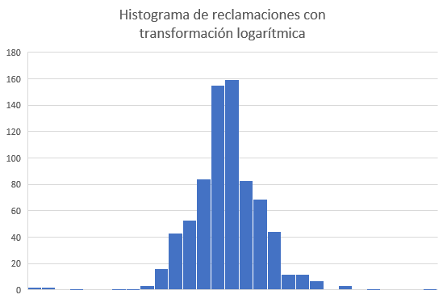
Estadísticos de interés
Estadísticos de interés datos escalados
Mínimo | -0,0800
Cuartil 1 | -0,0716
Mediana | -0,0635
Cuartil 3 | -0,0474
Máximo | 27,0052
IQR | 0,0242

Slide 6
Propuestas
Aplicar transformaciones a los datos
Cálculo paramétrico del VaR y ES
Estadística paramétrica para determinar la distribución
Gamma trasladada y potencia normal
Teoría del valor extremo
Separar los datos en entrenamiento – prueba (5 meses – 1 mes sugerido)
Cálculo del VaR y ES por simulación Monte Carlo

